Slide 1
Comaps
Акселерационная программа «Мосполитех-Чебоксары 3.0»
Чебоксарский институт (филиал) Московского политехнического университета
Кафедра «Информационных технологий и систем управления»

Slide 2
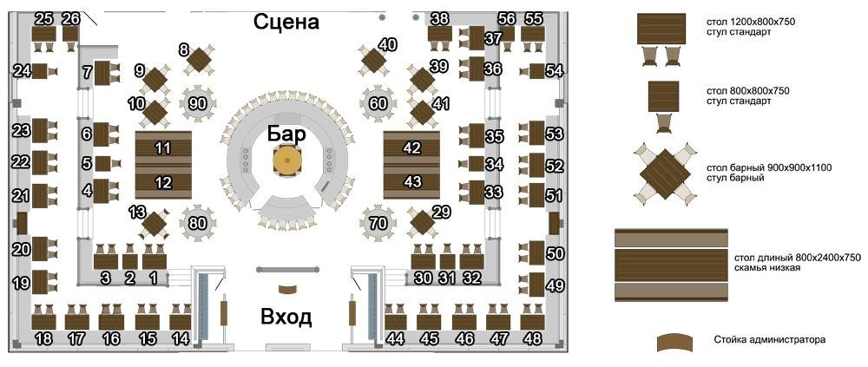
Пользователь и проблема
Удобство
Эффективность
Возможности
Интеграции
Идея создания такого приложения решает проблему удобства и экономии времени для потенциальных потребителей. Приложение позволяет быстро и легко забронировать столик в ресторане, дом отдыха, купить билеты на концерт или в кино, не тратя время на поиски подходящих вариантов.

Slide 3
Актуальность проекта
Век технологий требует более мобильное приложения для комфортного, быстрого и интересного поиска того, чем можно заняться в свободное время.
Экономия времени
Безопасность
Поддержка
Удобство
Скидки и акции

Slide 4




Конкуренты (аналоги)
Преимущественно на данный момент нас обгоняют:
Личные сайты кинотеатров, баз отдыха и т.п.
Яндекс Афиша
Kassir.Ru
Культура

Slide 5
Решение
Приложение будет напомнить схожую по смыслу компанию со своим приложением и сайтом - “FLOWWOW”.
Мы гарантируем потребителям:
100% бронь в ресторанах, с которыми будем сотрудничать(не нужно обзванивать или переходить через запрещенные соц.сети в России на ссылки заведений).
Рекомендации по интересам. Если человек чаще смотрит боевики, то приложение будет предлагать ему недавно вышедшие фильмы этого жанра.
Подборки доступных шоу, концертов.

Slide 6
Бизнес-модель
Мы создаем приложение, внедряем его будущим партнёрам и начинаем действовать.
Разработка интерфейса
Подключение всех функций приложений
Разработка приложение
Сотрудничество с кинотеатрами, ресторанами, домами отдыхов, театрами и т.д.
Реклама
Создание сайта
Миллионы в кармане

Slide 7
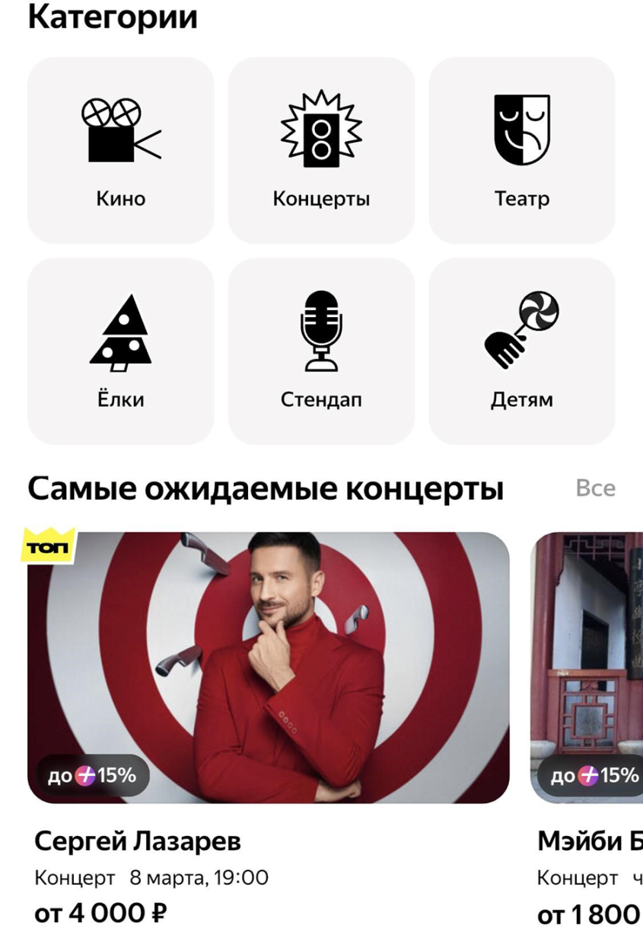
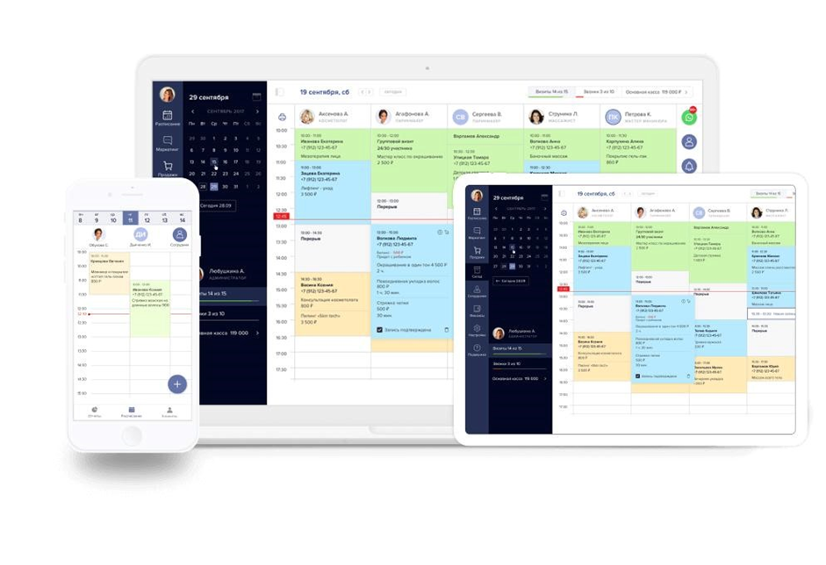
Текущие результаты
Сейчас мы сосредоточены на решении технических задач, закладывая прочный фундамент для будущего функционала приложения, думаем над тем, как будет работать наше приложение в будущем.

Slide 8
Планы развития
Карта действий:
1. Создание ценности и получение прибыли.
2. Модели получения прибыли.
3. Отношения с потребителями и поставщиками.
4. Привлечение финансовых и иных ресурсов.
5. Каналы продвижения и сбыта.
6. Развитие продукта.

Slide 9
Команда
ФИО | Контакты | Роль в проекте
Селедкина С. Ю. | 89050277577 thesofico.30@gmail.com | Аналитик - стратег
Калишова Д. В. | 89538992145 Darakalisova@gmail.com | Генератор идей
Илларионова К. О. | 89003330899 illarionovak2000@gmail.com | Реализатор
Семенова С. В. | 89278653070 sonyasemenova2105@mail.ru | Педант
Троицкая О. М. | 89876640525 troitskaya.lesya@gmail.com | Педант

Slide 10
Спасибо за внимание

